Slide 1
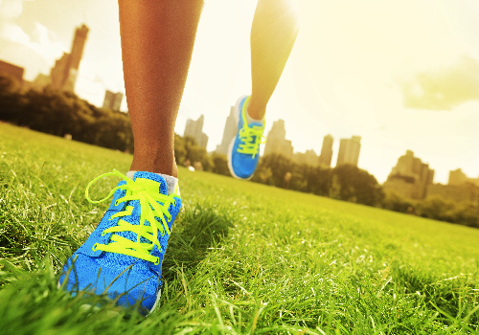
ΥΓΕΙΑ ΚΑΙ ΑΘΛΗΤΙΣΜΟΣ
Στέλιος Μητρόπουλος
Α2
Εργασία για τον όμιλο φυσικής αγωγής

Slide 2
Οφέλη στην σωματική και ψυχική υγειά
Η μεθοδική άσκηση είναι ένα από τα σημαντικότερα πράγματα που μπορεί να κάνει κανείς, για να βελτιώσει την υγεία του, την ποιότητα ζωής του και να προσθέσει χρόνια στην ζωή του.
Η σωματική άσκηση είναι σημαντική, για την πρόληψη σοβαρών παθήσεων.
Αν κάποιος θέλει να είναι σε καλή κατάσταση, θα πρέπει να αναπτύσσει την μυϊκή του δύναμη και αντοχή, και να δουλεύει πάνω σε αυτά κατά την διάρκεια της ημέρας.

Slide 3
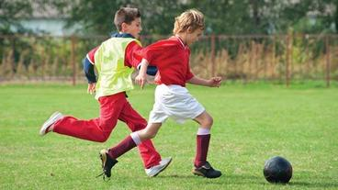
Αθλητισμός από μικρή ηλικία
Ο αθλητισμός προστατεύει τα παιδιά από την παχυσαρκία και τη γνωστή παγίδα 'καναπές - τηλεόραση - ψυγείο'. Μειώνει τον κίνδυνο για προβλήματα υγείας και βοηθά στην απόκτηση υγιεινών συνηθειών.
Επιπλέον, συμβάλλει στην ανάπτυξη κινητικών δεξιοτήτων και συντονισμού.

Slide 4
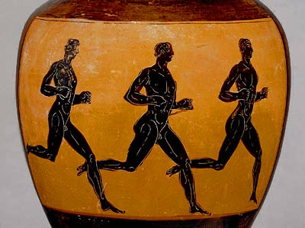
νοῦς ὑγιής ἐν σώματι ὑγιεῖ
Κάτι ήξεραν οι αρχαίοι Έλληνες που υποστήριζαν ότι «νους υγιής εν σώματι υγιεί». Οι άνθρωποι που ασκούνται σωματικά σε τακτική καθημερινή βάση, δεν βελτιώνουν μόνο την φυσική-σωματική υγεία τους, αλλά και τη νοητική. Γεγονός που έχει αποδειχτεί από πολλές έρευνες μέχρι σήμερα.

Slide 5
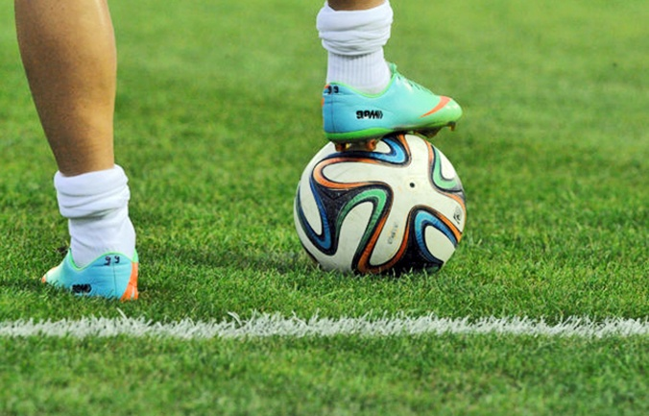
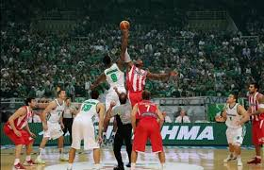
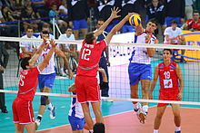
Συνηθισμένα αθλήματα σήμερα
Στις ήμερες μας οι περισσότεροι άνθρωποι επιλέγουν να ασχοληθούν ή να παρακολουθήσουν κάποια συγκεκριμένα αθλήματα όπως:
Το ποδόσφαιρο
Την καλαθοσφαίριση (μπάσκετ)
Την πετοσφαιριστή (βόλεϊ)

Slide 6
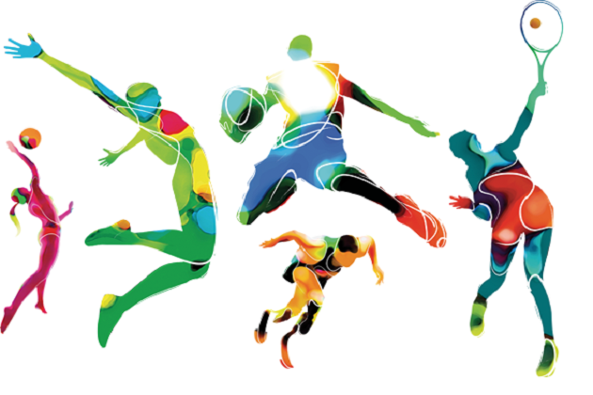
ΤΕΛΟΣ

